Slide 1
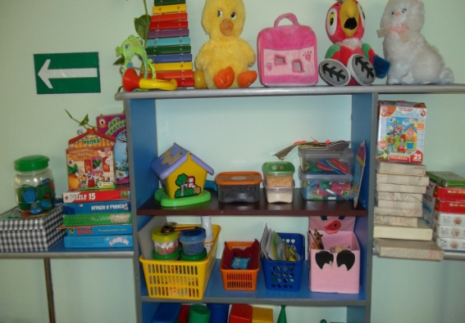
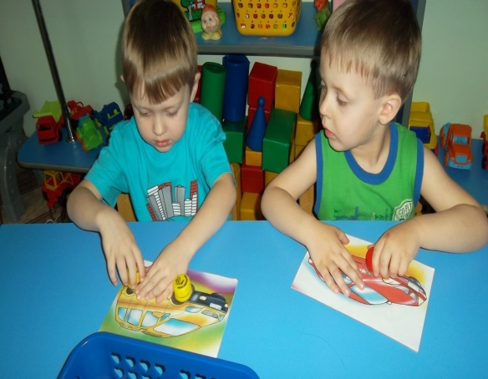
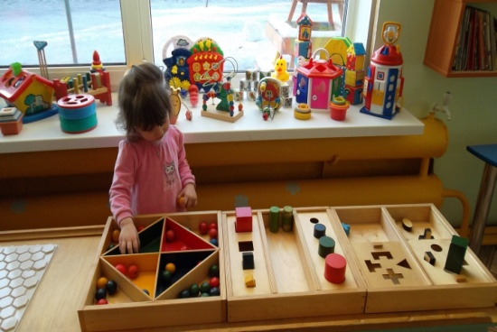
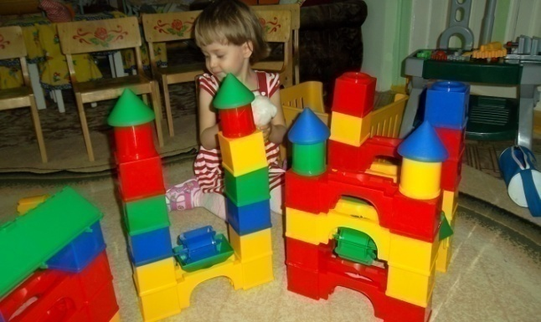
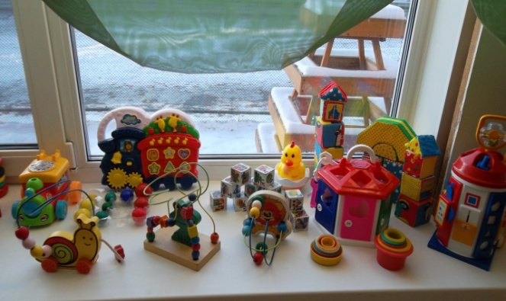
Предметно развивающая среда в МКДОУ №16 Ромашка.

Slide 2
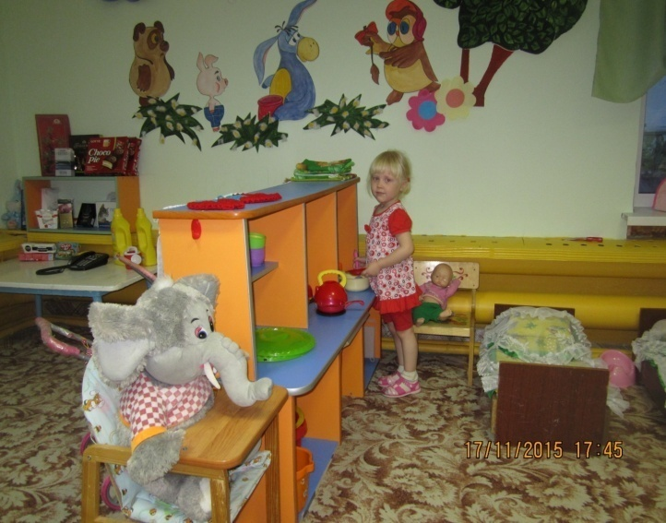
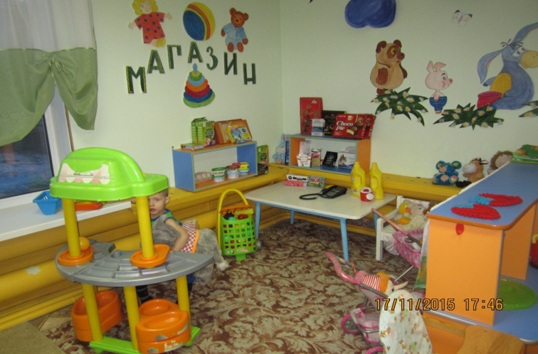
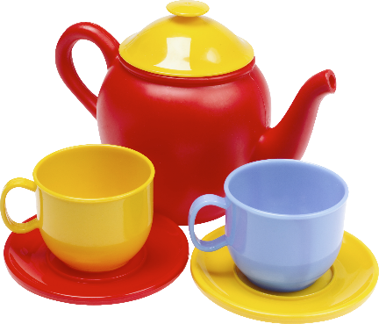
Центр сюжетно-ролевой игры:
Задачи: способствовать возникновению игры; развивать умение выбирать роль, выполнять в игре несколько взаимосвязанных действий; формирование коммуникативных навыков в игре; развитие подражательности и творческих способностей. Учить использовать в играх строительный материал.
Оборудование и материалы, которые есть у нас в уголке: кукольная мебель для комнаты и кухни; гладильная доска; атрибуты для игры в «Дом», «Магазин», «Парикмахерскую», «Больницу», «Водителей» и др. ; куклы ; игрушечные дикие и домашние животные; наборы кухонной и чайной посуды; набор овощей и фруктов; машины крупные и средние; грузовые и легковые; телефон, руль, весы, сумки, ведёрки, утюг, молоток и др. ; кукольные коляски; игрушки-забавы; одежда для ряжения.
Основной вид деятельности наших малышей – игровой. В игровом центре «Жилая комната» собраны игрушки, которые знакомят детей с окружающими их предметами быта. Малыши знакомятся с новыми для них предметами и учатся действовать с ними. Полученные знания и навыки переносят в повседневную жизнь

Slide 3
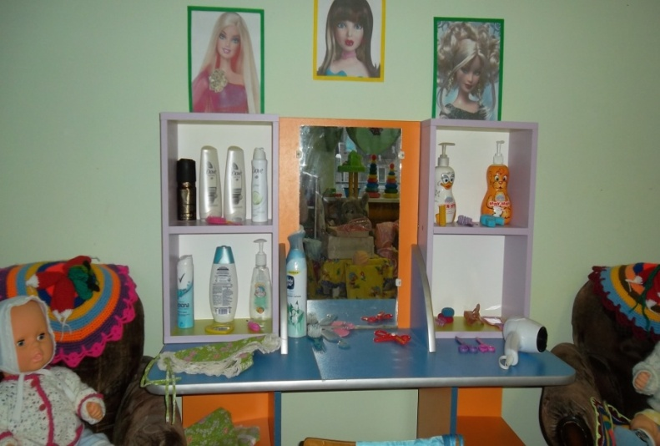
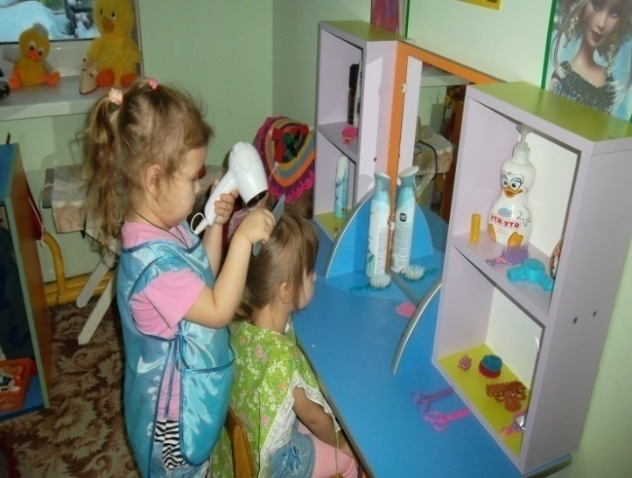
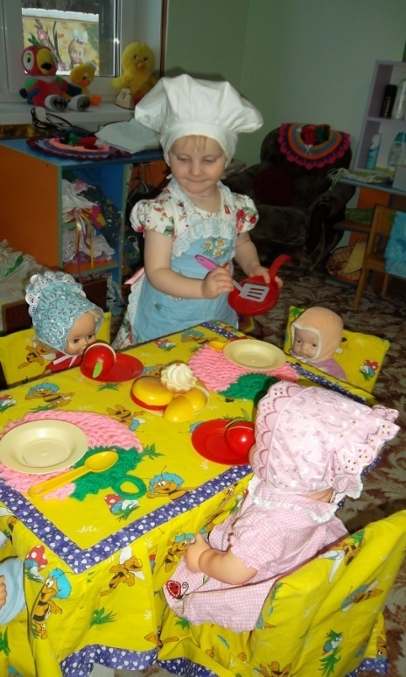
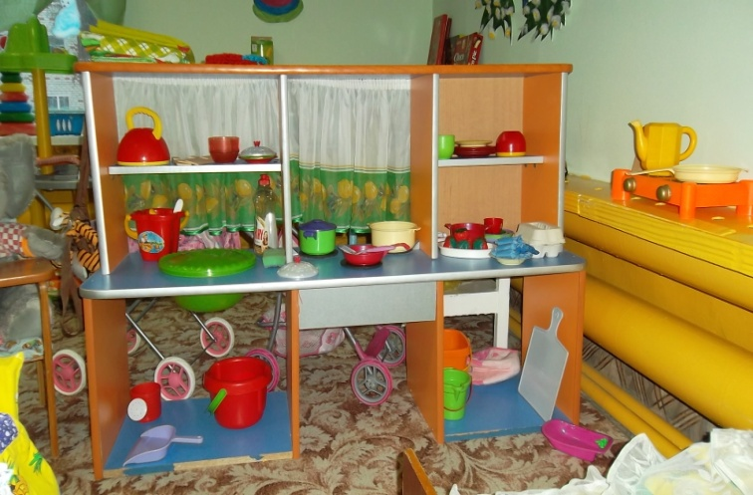
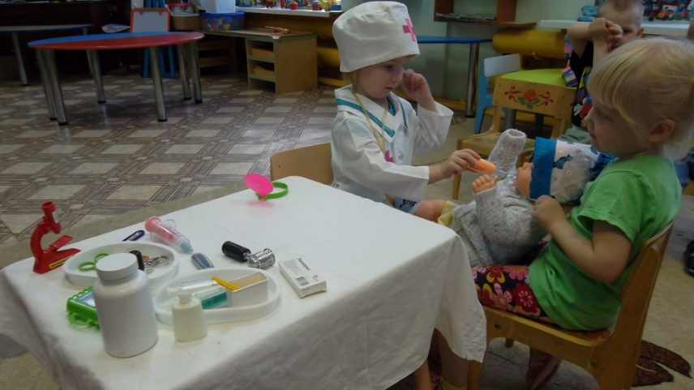

Slide 4
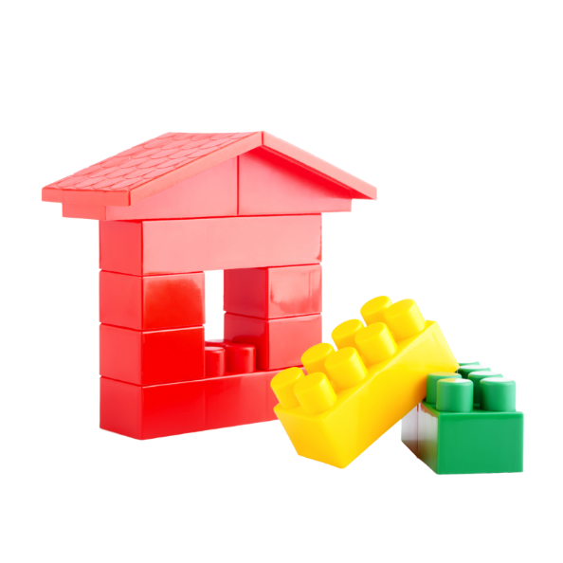
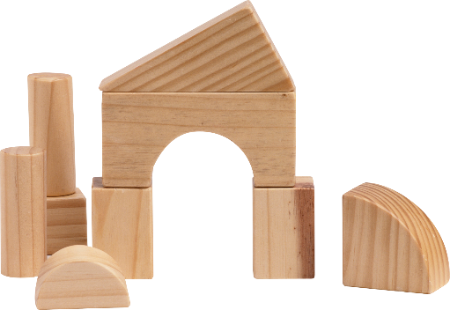
Центр строительных игр:
Задачи: Развивать представления об основных свойствах объемных геометрических, в основном крупных, форм (устойчивость, неустойчивость, прочность, шершавости –гладкости их поверхности, в приобретении умений воссоздать знакомые предметы горизонтальной плоскости (дорожки, лесенки, стульчики и т. д., развивать навыки сотворчества со взрослыми самостоятельного творчества, развивать мелкую моторику пальцев, рук, в приобретении умения строить мебель, горки, дома. Учить понимать видоизменяемость, вариативность конструкции, возможность строительства не только по горизонтали, но и по вертикали. Уметь анализировать объект, видеть основные части детали, составляющие сооружения, возможность создания их из различных форм.
Оборудование и материалы, которые есть у нас в уголке: пластмассовые конструкторы с разнообразными способами крепления деталей ; строительные наборы с деталями разных форм и размеров; коробки большие и маленькие; маленькие игрушечные персонажи (котята, собачки и др., машинки, для обыгрывания.
Дети очень любят играть как с Лего так и с модулями. У них игра приобретает сюжетно-ролевый характер. Из конструктора дети строят постройки, необходимые для обыгрывания сюжетов. Очень часто конструктор используем на занятиях, зарядке, на праздниках. Играя с конструктором, наши малыши формируют не только моторику, внимательность, мышление, воображение, но и приобретают трудовые навыки.

Slide 5
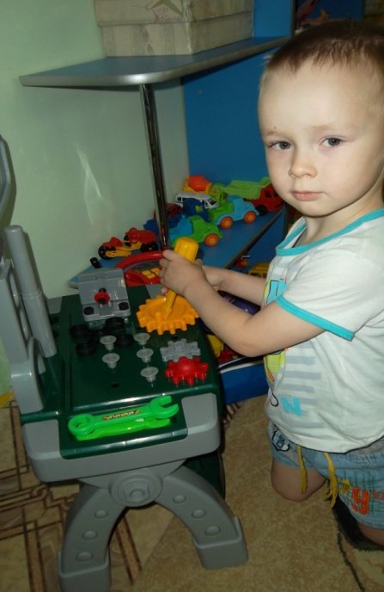
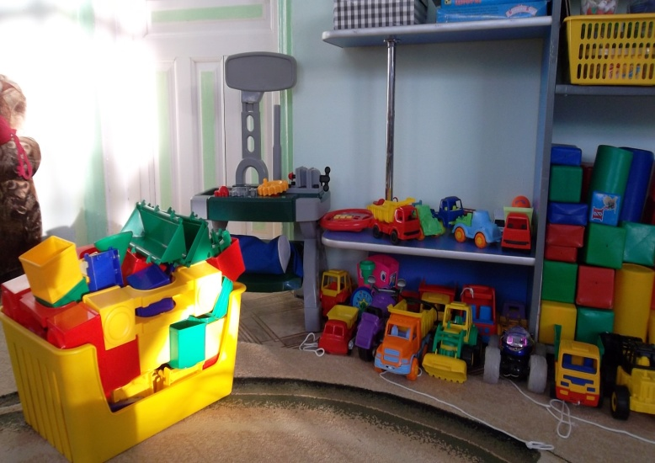
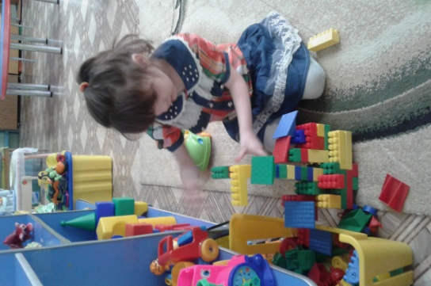
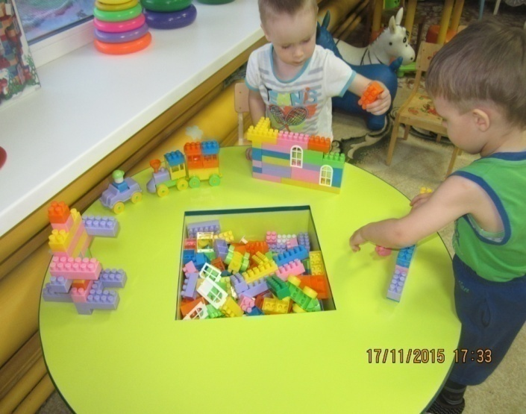

Slide 6
Учебный уголок:
Задачи: Развитие мышления и пальчиковой моторики, освоение операций вкладывания, наложения, соединения частей в целое; развитие зрительного восприятия и внимания; формирование обследовательских навыков; знакомство с геометрическими фигурами и формами предметов; обучение группировки предметов по цвету, размеру, форме; выявление отношения групп предметов по количеству и числу (много, мало, один) ; развитие способности использовать речь для определения смысла своих действий; формирование умения группировать предметы, последовательно составлять картинки; обогащение активного словаря детей; формирование умения описывать и называть предметы на картинках..
Оборудование и материалы, которые есть в уголке:
- Крупная мозаика, объемные вкладыши из 5-10 элементов, сборные игрушки, пирамидки (из 6-10 элементов, шнуровки, игры с элементами моделирования и замещения, лото, парные картинки и другие настольно-печатные игры.
- Наборное полотно, магнитная доска.
- Комплект геометрических фигур, предметов различной геометрической формы, счетный материал.
- Различные мелкие фигурки и нетрадиционный материал (шишки, желуди, камушки) для счета.
- Матрешки (из 5-7 элементов, доски-вкладыши, рамки-вкладыши, набор цветных палочек (по 5-7 каждого цвета) .
- Разрезные (складные) кубики с предметными картинками (4-6 частей) .
- Разрезные предметные картинки, разделенные на 2-4 части (по вертикали и горизонтали) .
-Полотно с изображением дорог, средний транспорт; макеты домов, деревьев небольшие игрушки (фигурки животных) .
- Наборы картинок для группировки, до 4-6 в каждой группе: домашние животные, дикие животные, животные с детенышами, птицы, рыбы, деревья, цветы, овощи, фрукты, продукты питания, одежда, посуда, мебель, транспорт, предметы обихода
-Серии из 3-4 картинок для установления последовательности событий (сказки, социобытовые ситуации) .
- Серии из 4 картинок: части суток (деятельность людей ближайшего окружения) .
- Серии из 4 картинок: времена года (природа и сезонная деятельность людей) .
-Сюжетные картинки крупного формата (с различной тематикой, близкой ребенку, - сказочной, социобытовой).

Slide 7
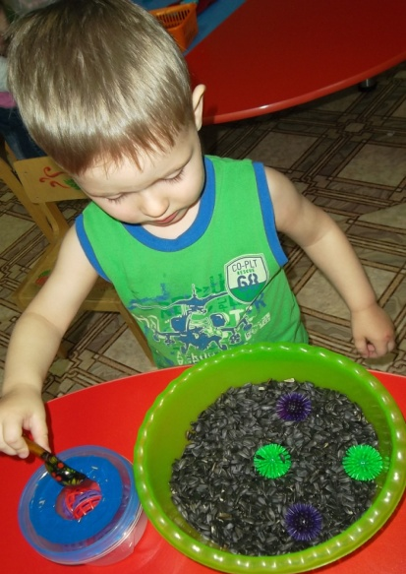
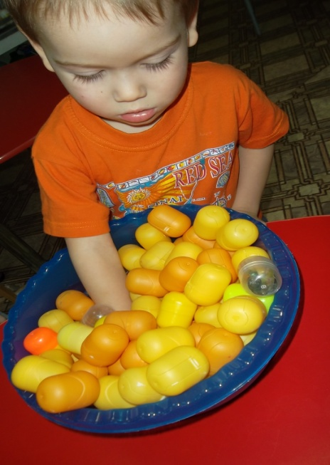
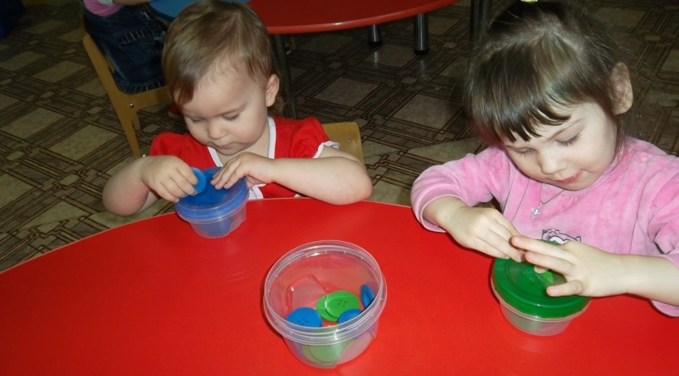
Дети очень любя дидактические игры: «Собери машинку», «Светофор», игры-лото и многие другие. Материал уголка я использую как на занятиях, так и для индивидуальной работы с детьми

Slide 8
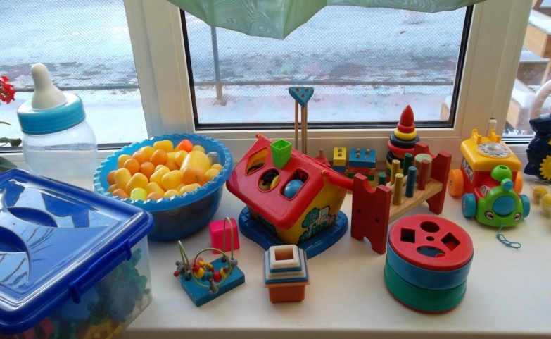

Slide 10
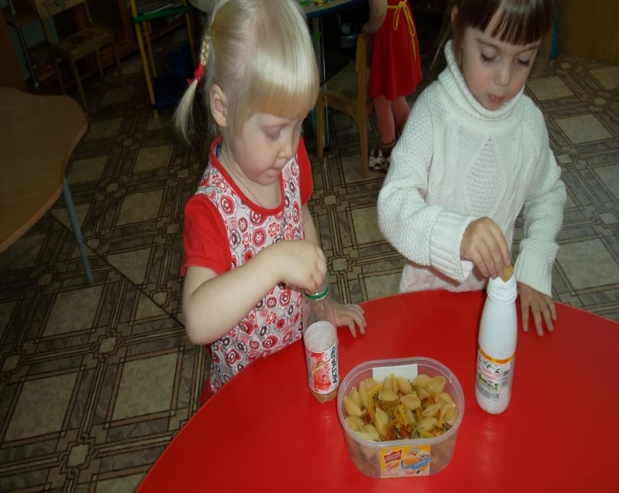

Slide 11
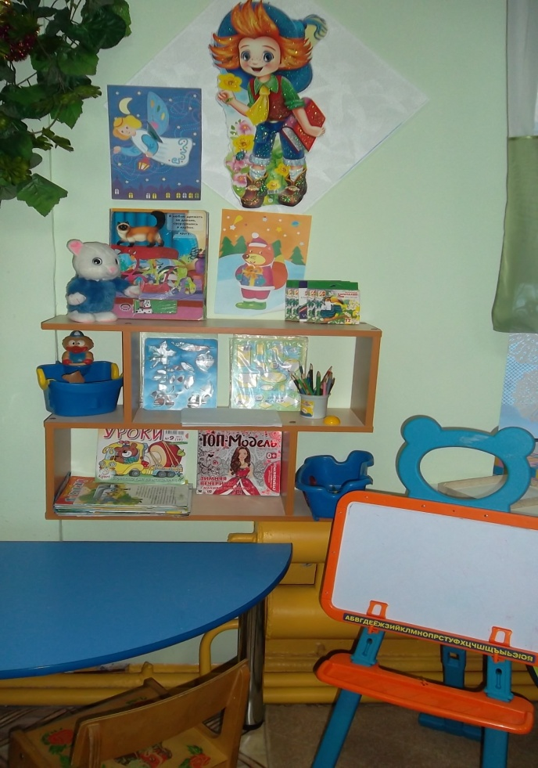
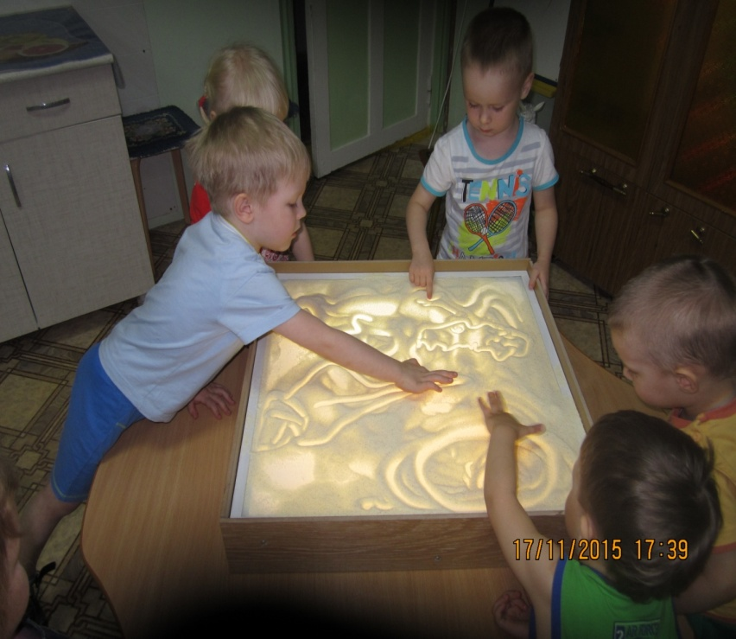
Центр изобразительного искусства:
Задачи: Развивать интерес, внимание, любознательность, эмоциональный отклик детей на отдельные эстетические свойства и качества предметов окружающей действительности.
Оборудование и материалы, которые есть в уголке: мольберт; наборы цветных карандашей; наборы фломастеров; цветные восковые мелки и т. п. бумага для рисования разного формата; трафареты по темам; пластилин; стеки; печатки; доски для рисования фломастером и мелом.

Slide 12
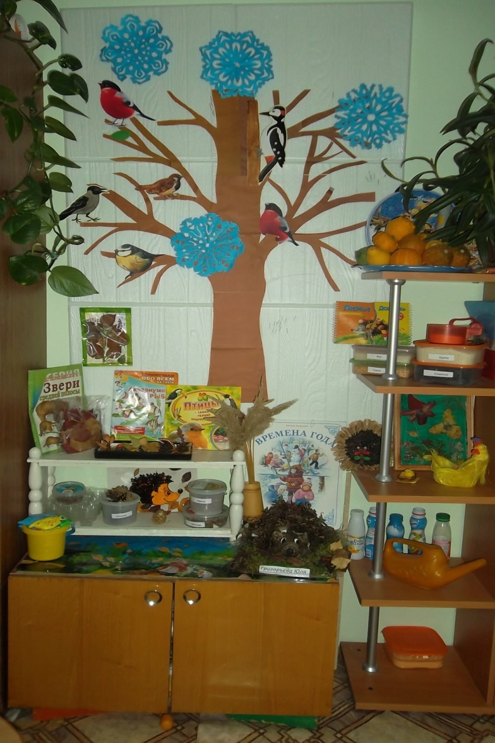
Центр природы:
Задачи: Экологическое воспитание и образование детей. Воспитывать любовь и бережное отношение к природе.
Оборудование и материалы, которые есть в уголке: в группе находится 4 комнатных растения (фикус, бегония, герань, ) ; подобраны картинки по временам года, муляжи овощей и фруктов; изготовлены поделки из природного материала; ; природный и бросовый материал, вата, бумага разных сортов, цветные стеклышки, лейки, распылитель для цветов, палочки для рыхления земли.
Дети нашей научились узнавать растения и называть основные части растения (стебель и листья). Мы разместили в уголке природы растения, с ярко выраженными основными частями и красиво, обильно и долго цветущие. Дети научились поливать растение под руководством воспитателя; научились правильно держать лейку и лить воду аккуратно. В уголке мы создали условия для игр с водой и песком.

